Slide 1
ŞAHİNBEY İLÇE MİLLİ EĞİTİM MÜDÜRLÜĞÜ
MUHASEBE BÖLÜMÜ
(STRATEJİ GELİŞTİRME)

Slide 2
MAAŞ İŞ VE İŞLEMLERİ
Her ayın 1 ile 6 arasında Okul Müdürlükleri tarafından, Muhasebe Bürosunda personeller ile ilgili Maaş Güncelleme iş ve işlemleri, ilgili ayda Bölümümüz tarafından yazılan resmi yazıya istinaden yapılması hususunda;
Not: Okul Müdürlüklerinin yapmış olduğu değişiklikleri, KBS de maaş hesaplama yapılmadıkça, güncel bilgiler gözükmez.
Derece Kademe İlerlemesi.
Sendika Üyelik veya Çekilme.
Ücretsiz İzne Ayrılma-Başlama, Askere gitme.
İstifa veya Vefat(KBS’den Düşülmesi)
Emekliye Ayrılan(Emekli olur tarihi)
Medeni Durum Değişikliği(Evlenme, Boşanma Çocuk Yardımı)
Dil Tazminatı
Lojman Kesintisi
İcra ve Nafaka
Özel Sağlık Sigorta Poliçesi

Slide 3
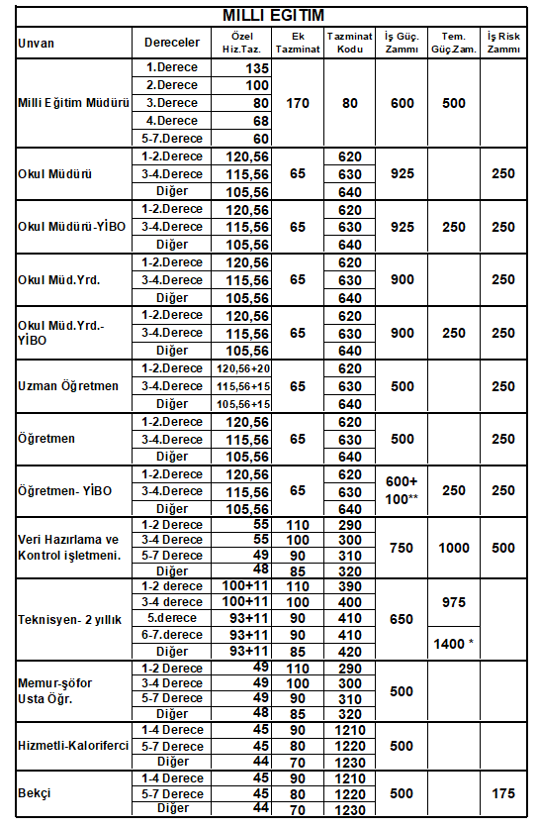
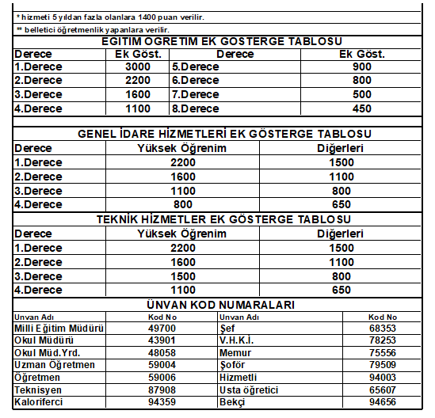

Slide 4
MAAŞ EVRAKLARI
BANKA LİSTESİ DÖKÜMÜ
BORDRO İCMAL
PERSONEL BİLDİRİMİ DÖKÜMÜ
MAAŞ GÜNCELLEME FORMU
KBS KIDEM LİSTESİ
KURUMA PERSONEL ATANDIĞINDA VEYA AYRILDIĞINDA (ATAMA KARARNAMESİ, PERSONEL NAKİL, GÖREVE BAŞLAMA-GÖREVDEN AYRILMA YAZISI)
NOT: MAAŞ EVRAKLARI TEK NÜSHA GETİRİLECEKTİR.

Slide 5
EK DERS İŞ VE İŞLEMLERİ
Her ayın 21’inde Muhasebe bölümü tarafından yazılan resmi yazıya istinaden KBS sistemi Ek Ders Modülü açılacak olup, girişi yapılan puantajlara erken ONAY verilmemesi ayın 27’sinin beklenmesi ve aynı gün içerisinde KBS sisteminde yapılan girişlerin onaylanarak Muhasebe bölümüne 1 nüsha olacak şekilde teslim edilmesi, Yanlış puantaj girişi durumunda veya eksik puantaj girişlerinde düzeltmelerin bir sonraki ay yapılması hususunda;
Not: Haziran ve Aralık aylarında eksik veya unutulmuş puantajların bir sonraki aya devredilmemesi Ek Ders Katsayısı değiştiğinden haksız kazancın engellenmesi ve ilgili aylardaki Ek Ders v.s ödemelerin manuel bordro ve kanıtlayıcı belgeler hazırlanarak bölümümüze teslim edilmesi.
Not: Her yıl Eylül ayında Ek Ders Ücret Onayı Okul Müdürlükleri tarafından alınır. Ayrıca Eylül ayı Ek Dersine ödeme evraklarına eklenir.
Not: Bayan personellerde boşanma halinde Soyadı değişikliği maaş değişiklik haftasında güncellenirken, Ek Ders Modülündeki değişiklik için kişinin dilekçesi alınıp DYS üzerinden Üst yazı ile Muhasebe Bölümüne gönderilmesi gerekmektedir.

Slide 6
EK DERS EVRAKLARI
BANKA LİSTESİ
EK DERS BORDROSU
EK DERS İCMALİ
NÖBET ÇİZELGESİ
KANITLAYICI BELGELER (DESTEK EĞİTİM ODASI, DYK KBS SINAV GÖREV LİSTESİ V.S VAR İSE EKLENECEK)

Slide 7
EĞİTİM ÖĞRETİM HAZIRLIK ÖDENEĞİ
Eğitim Hazırlık Ödeneği Eylül Ayında görevde bulunan Eğitim Öğretim Hizmetleri sınıfındaki personellere ödenen bir ödenektir. KBS Sosyal Hak ve Yardımlar Sekmesinden iş ve işlemleri yapılmaktadır.
Ödeme Emri Belgesi(Yeni Tip)
Çeşitli Ödemeler Bordrosu
Banka Listesi
Personel Ünvan Belirten Liste
Bakanlık Yazısı

Slide 8
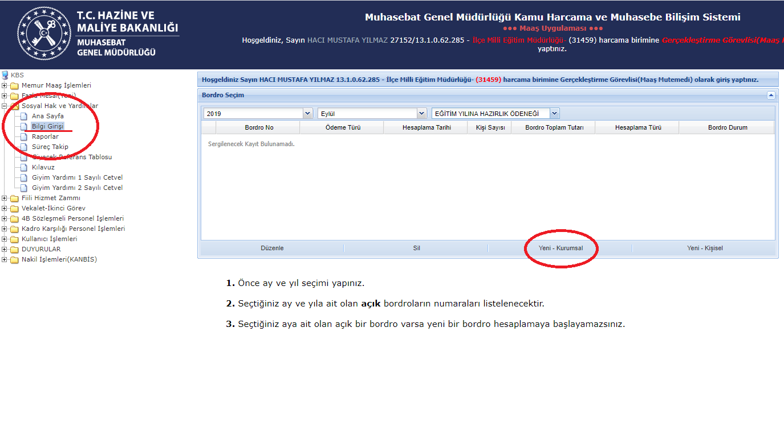

Slide 9
FAZLA MESAİ (YETİŞTİRME KURSU) EVRAKLARI
ÖDEME EMRİ BELGESİ
HARCAMA TALİMATI
ÜCRET BORDROSU
İCMAL
BANKA LİSTESİ
KURS ONAYI (HER AY ÖDEME EMRİ BELGESİNE EKLENECEK)

Slide 10
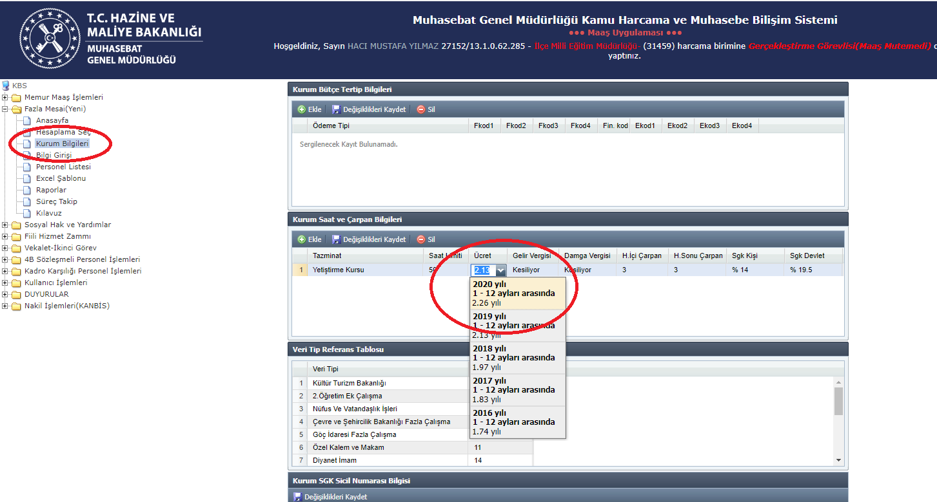

Slide 11
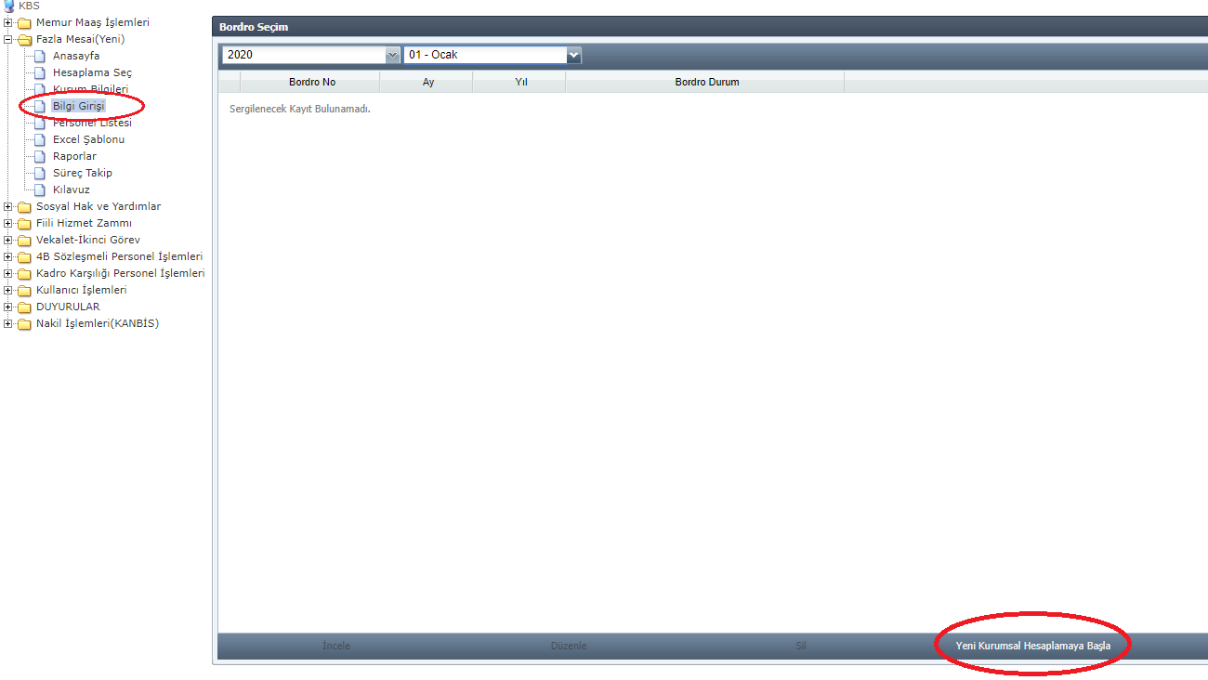

Slide 12
GİYECEK YARDIMI
Bölümümüz tarafından yazılan resmi yazıya istinaden yapılması hususunda;
ÖDEME EMRİ BELGESİ
GİYECEK YARDIMI BORDROSU
ÜST YAZI
BANKA ÖDEME NÜSHASI
DAĞITIM LİSESİ(EK 3 FORMU)
PERSONEL LİSTESİ
YÖNERGE

Slide 13
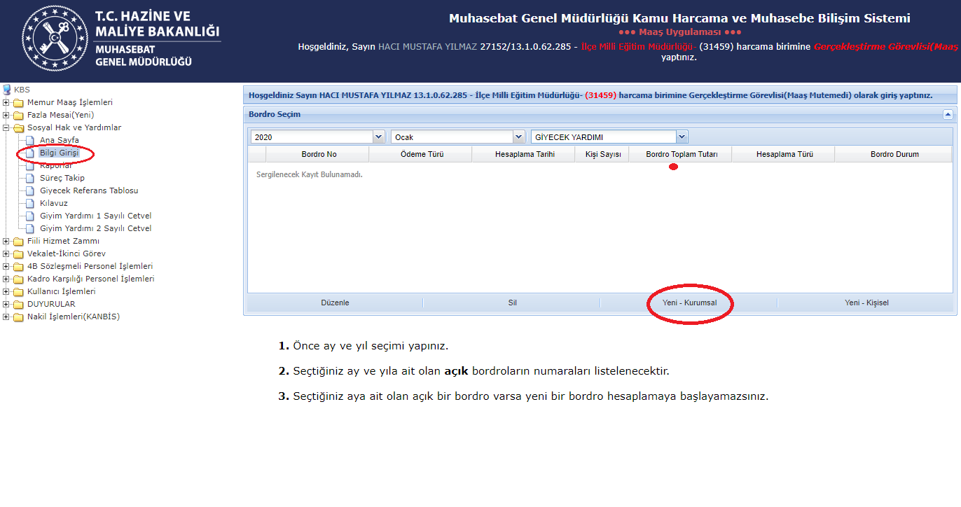

Slide 14
SÜREKLİ GÖREV YOLLUĞU EVRAKLARI
PERSONEL NAKİL BİLDİRİMİ (KİŞİ BORCU VARDIR/YOKTUR KAŞESİ OKUL TARAFINDA YAPILIP İMZALI OLACAK)
SÜREKLİ GÖREV YOLLUĞU BORDROSU
ATAMA KARARNAMESİ
GÖREVDEN AYRILMA YAZISI
BANKA AKTARMA DİLEKÇESİ
RAYİÇ BELGESİ(OTOGARDA ZABITA AMİRLİĞİ VERİYOR)
AİLE BİLGİ FORMU(KİŞİ EVLİ VE ÇOCUK VARSA İSE)

Slide 15
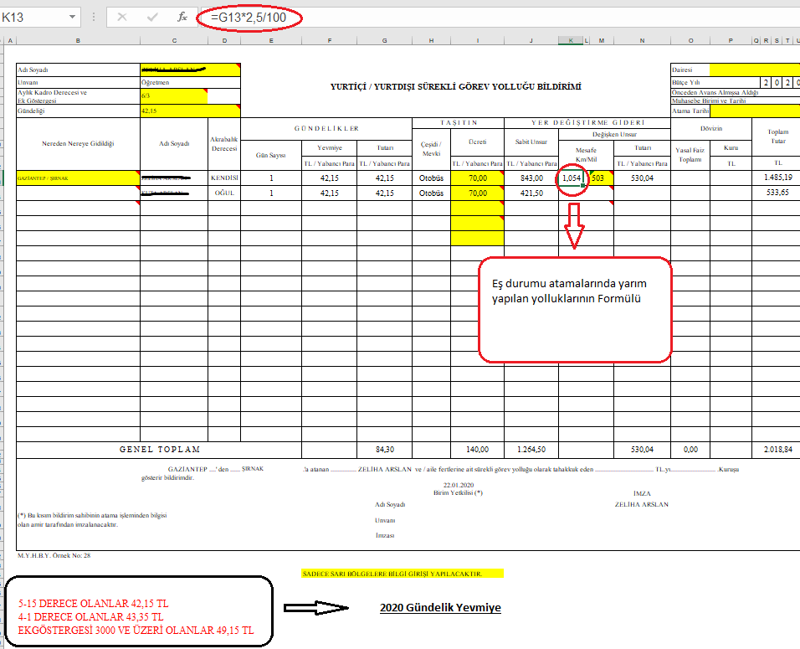

Slide 16
EMEKLİ GÖREV YOLLUĞU EVRAKLARI
EMEKLİ GÖREV YOLLUĞU BORDROSU
VALİLİK ONAYI
GÖREVDEN AYRILMA YAZISI
BANKA AKTARMA DİLEKÇESİ

Slide 17
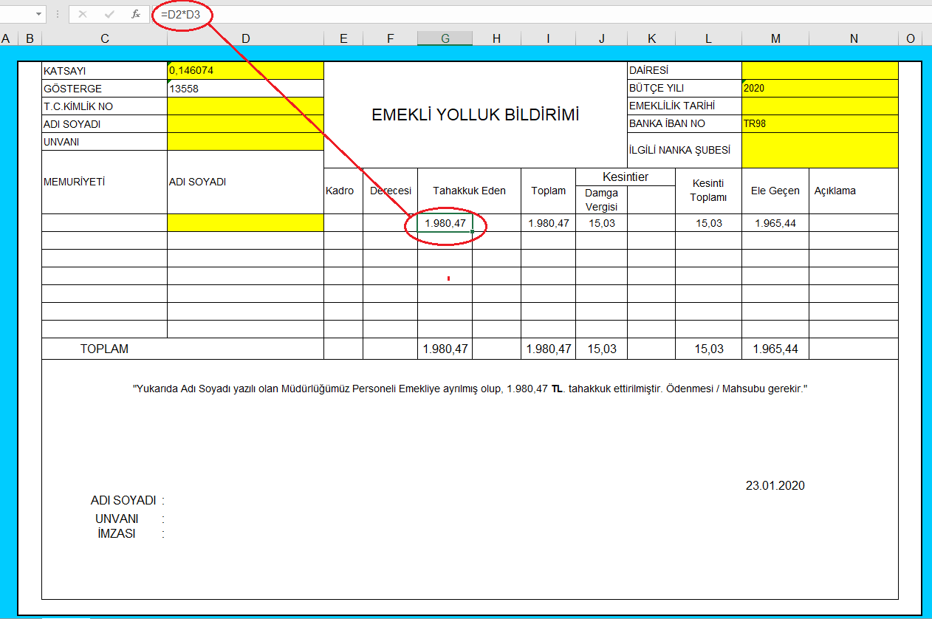

Slide 18
GEÇİCİ GÖREV YOLLUĞU
ÖDENEK TALEBİNDE BULUNAN OKULLAR ÖDENEĞİN GELİP GELMEDİĞİNİ MUHASEBE BÖLÜMÜNDEN SÜREKLİ TAKİP EDİP, ÖDENEK GELDİĞİ TAKDİRDE ÖDEME EVRAKLARINI MUHASEBE BÖLÜMÜNE GETİREREK ÖDEMENİN GERÇEKLEŞTİRİLMESİNİ SAĞLAYACAKLARDIR.
YIL İÇİNDE ÖDENEK TALEBİNDE BULUNUP ÖDENEĞİ GELMEYEN OKULLAR YENİ YILIN OCAK AYINDA TEKRAR İLGİLİ EVRAKLARIYLA MUHASEBE BÖLÜMÜNE GELİP TALEPTE BULUNACAKLARDIR.
ÖDENEK TALEBİNDE BULUNACAK OLANLAR HER AYIN 1-10 ARASI MUHASEBE BÖLÜMÜNE İLGİLİ EVRAKLARLA GELEREK ÖDENEK TALEBİNDE BULUNMASI GEREKMEKTEDİR.

Slide 19
GEÇİCİ GÖREV YOLLUĞU EVRAKLARI
GEÇİCİ GÖREV YOLLUĞU BORDROSU
BANKA AKTARMA DİLEKÇESİ
ONAY YAZISI
FATURALAR
RAYİÇ

Slide 20
AİLE YARDIMI ÖDEME EVRAKLARI
ÇEŞİTLİ ÖDEMELER BORDROSU
AİLE BİLDİRİM FORMU
BANKA AKTARMA DİLEKÇESİ
İLGİLİ AYLARA AİT MAAŞ BORDROSU
Not: Kişinin süre gelen ayda Eş veya Çocuk yardımı ile ilgili Aile Bildirim Formu vermesi ve sehven Kurum tarafından unutulması halinde geriye dönük üç(3)aylık ödenir.

Slide 21
DERECE KADEME FARKI ÖDEME EVRAKLARI
ÇEŞİTLİ ÖDEMELER BORDROSU
BANKA AKTARMA DİLEKÇESİ
İLGİLİ AYLARA AİT MAAŞ BORDROSU
DERECE KADEME ONAYI

Slide 22
TEFBİS
Okul Aile Birliği Okul Öncesi Birimi giriş çıkışlarının yapıldığı sistemin çalışma şekli her okula verilen şifre ile yapılmaktadır. Ancak okulların bilgi giriş çıkışlarında yaptıkları hataları 2 gün içinde okullar tarafından düzeltilmekte 2günden sonra sistem üzerinde hata bildirimi yapılmasıyla beraber İlçe MEM şifresi ile 2 ay içinde düzeltme yapılmaktadır. 2 aydan sonraki düzeltmeler İl MEM tarafından yapılmaktadır.

